Slide 1


CO-CREATION & COMMON PROSPERITY
PoP PLANET
Introducing the Social Network on Web3
Mission: Web3 Mass Adoption
Vision: Worldwide monetization platform for all creators
Neo3 @ PoPP

Slide 2

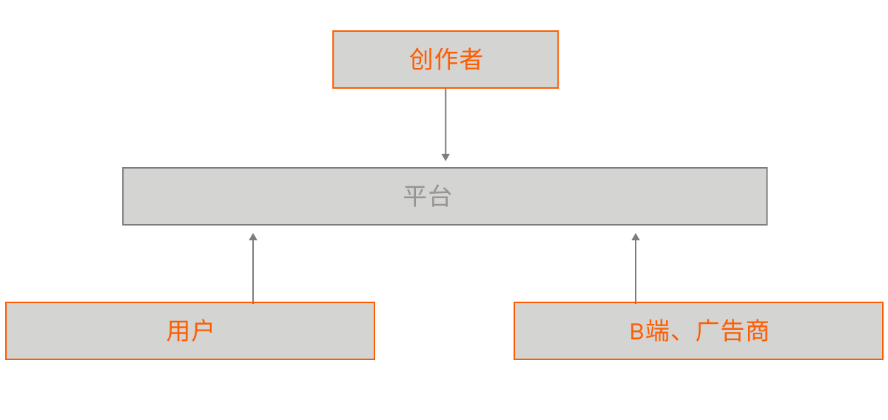

创作者行业问题
CO-CREATION & COMMON PROSPERITY
数据、内容归属权、大部分收益平台所有，限制创作者和粉丝、B端的链接
[
01
用户无账户、数据、资产自主权
02
平台与创作者不平等的关系
03
粉丝与创作者缺乏社区构建
04
创作者收入模式局限

Slide 3
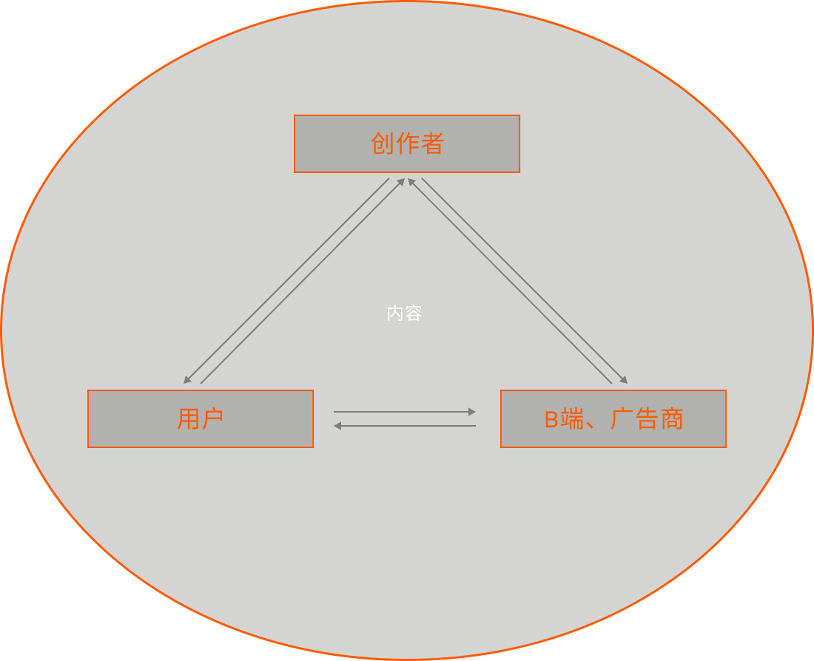
解决方案
CO-CREATION & COMMON PROSPERITY
解决方案：数据私有化，重新构建社区关系与创作者链上关系
[
01
个人账户，内容，社交关系上链
02
使用Token和AI治理社区，创作内容，销售内容
03
基于智能合约，参与证明，建立去中心化
创作者共创经济平台，进行影响力变现

Slide 4
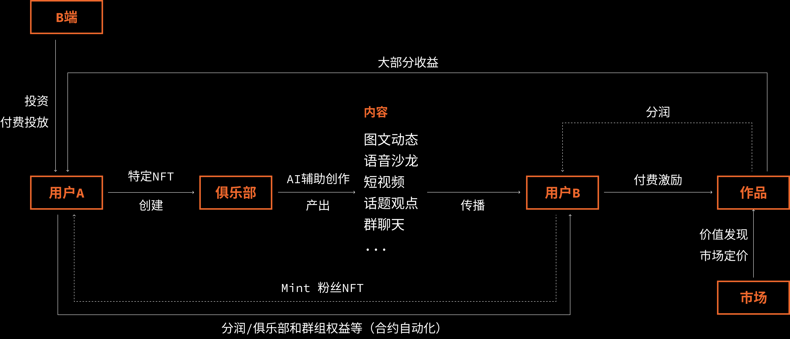
核心流程
CO-CREATION & COMMON PROSPERITY

Slide 5
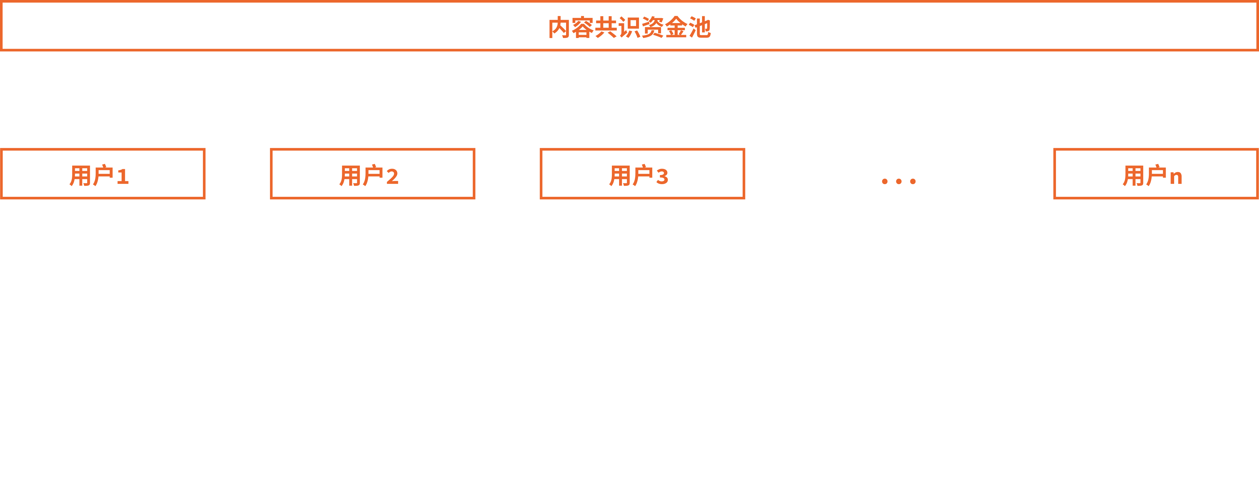
创作者收益
CO-CREATION & COMMON PROSPERITY
内容共识付费模式

Slide 6
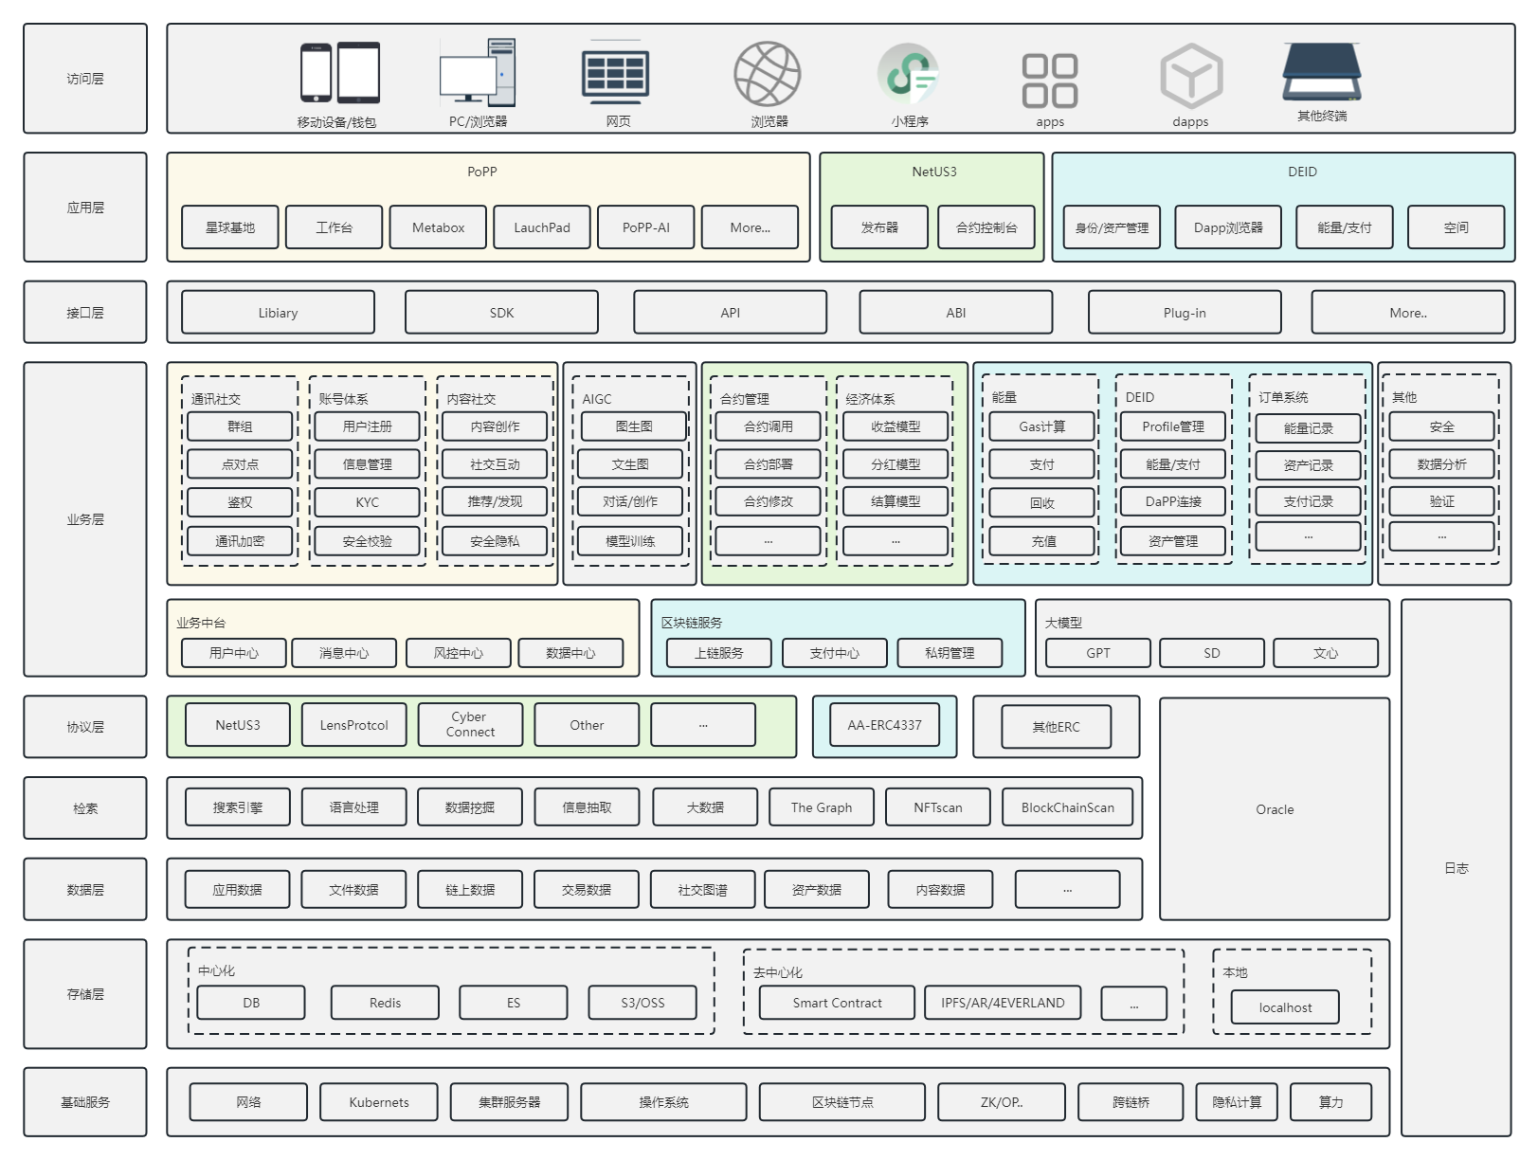

总架构图
CO-CREATION & COMMON PROSPERITY

Slide 7
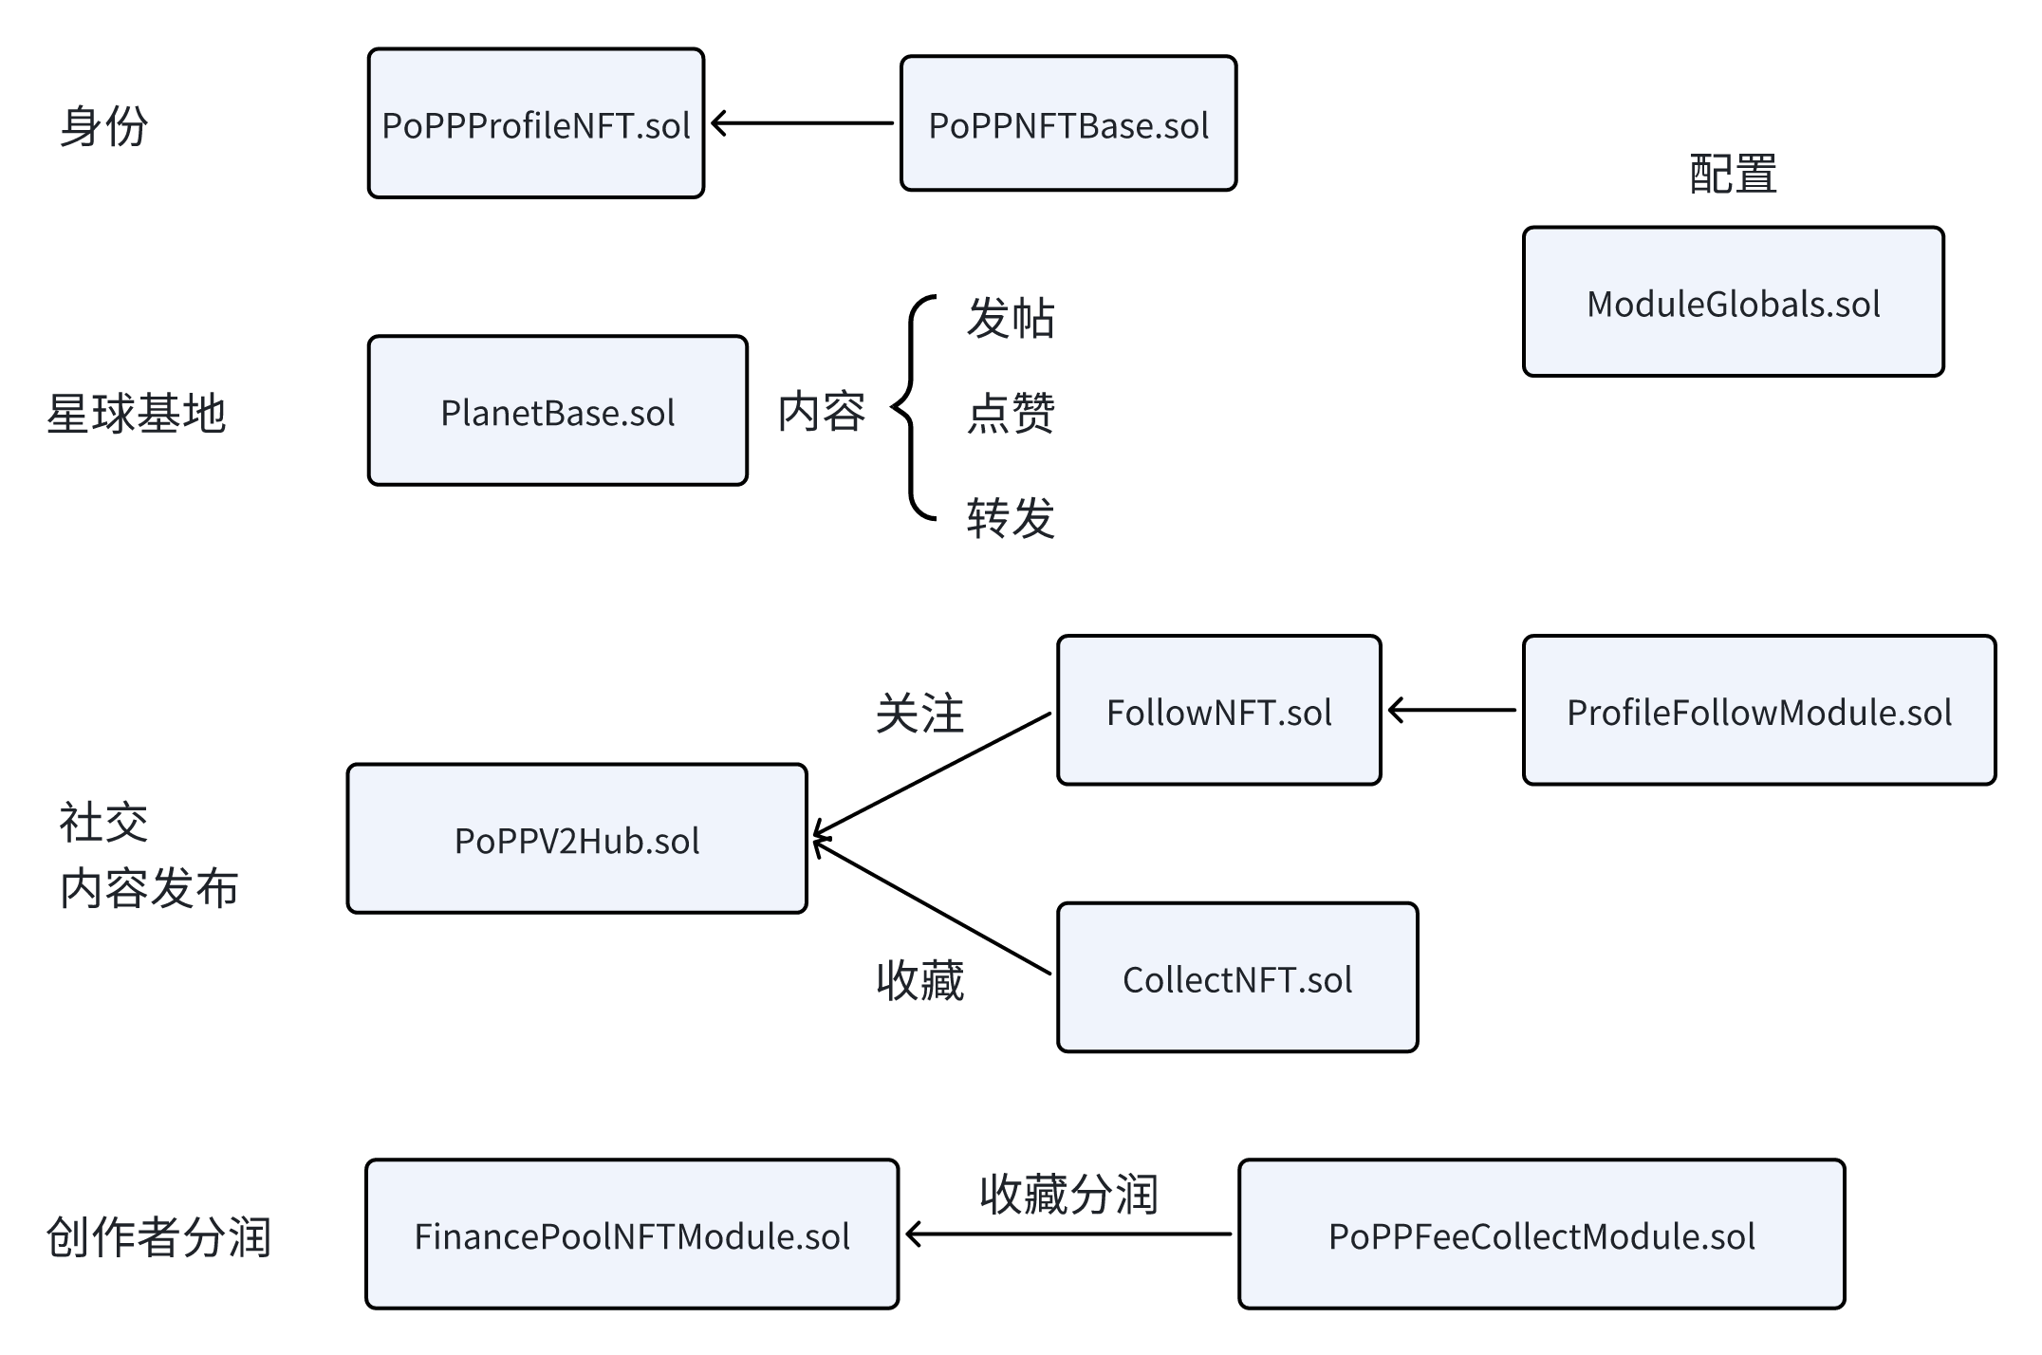
Netus3 protocol
CO-CREATION & COMMON PROSPERITY

Slide 8
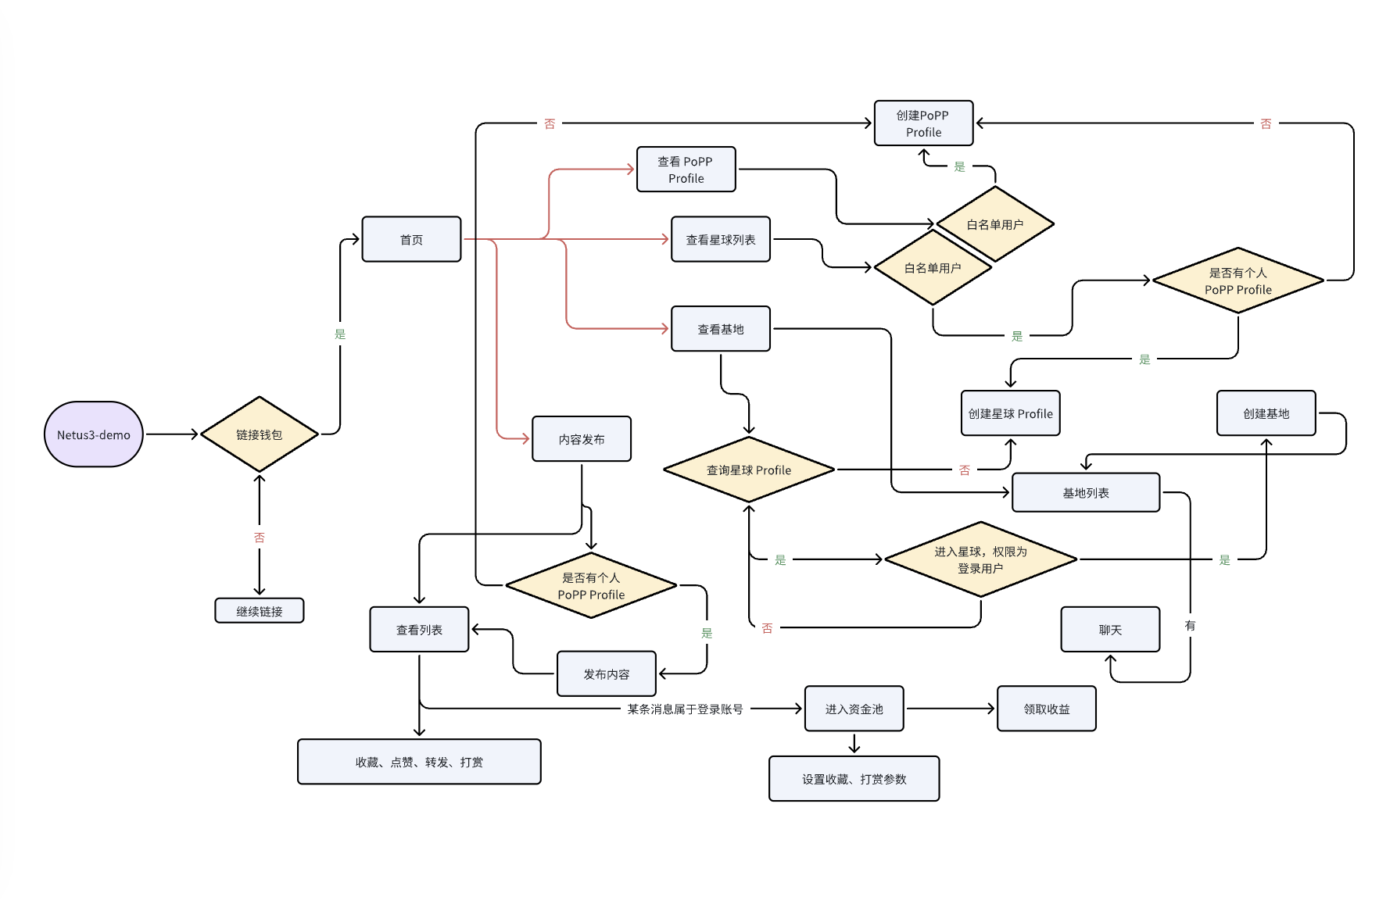
Netus3 业务流程
CO-CREATION & COMMON PROSPERITY

Slide 9
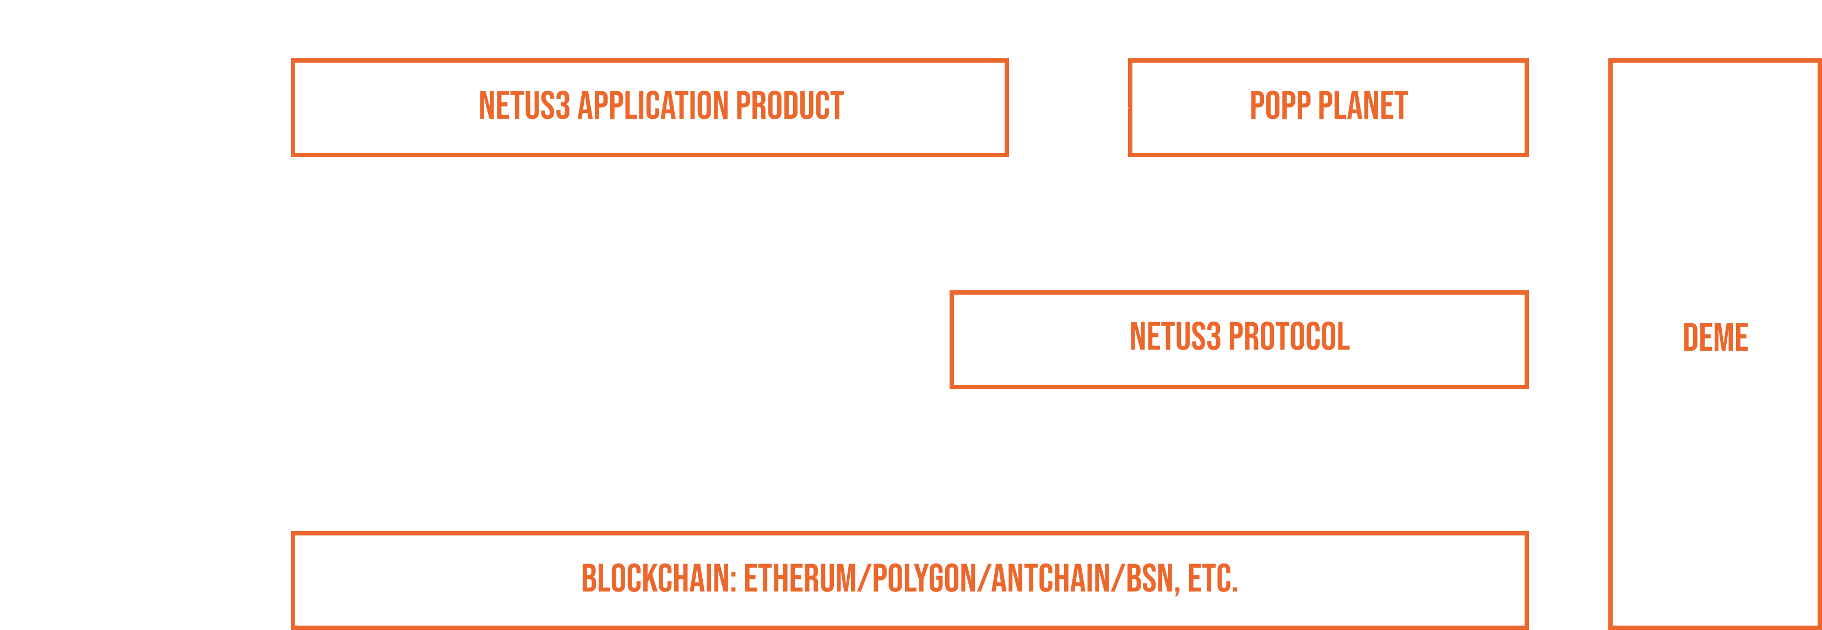
Web3应用三层架构
CO-CREATION & COMMON PROSPERITY
应用层-PoPP
交互友好，使用便捷
账户层-DeID
账户独立，体验一致
协议层-NetUs3
数据私有，业务可信

Slide 10
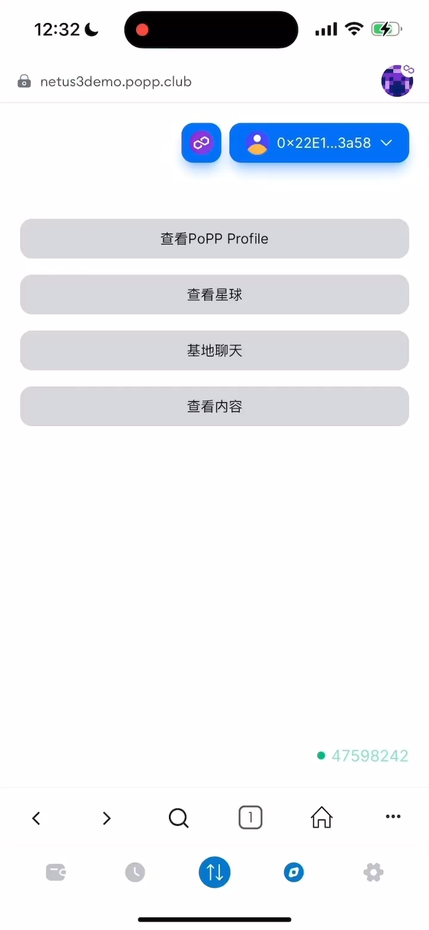
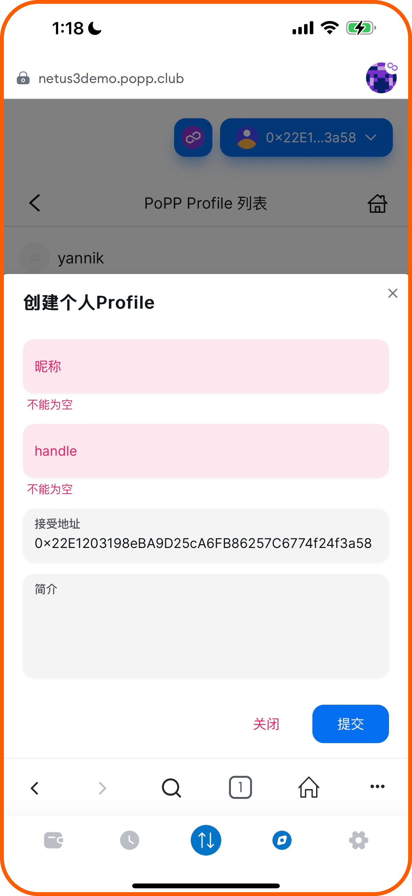
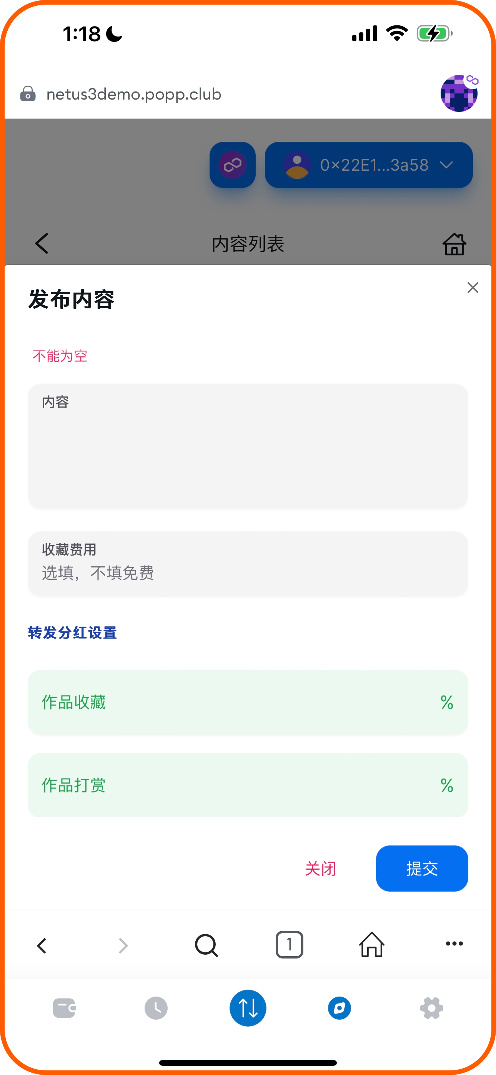
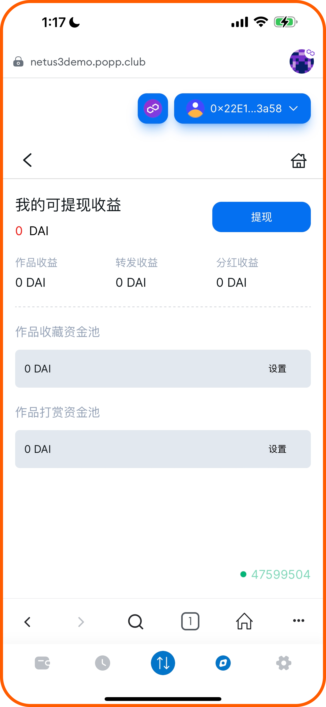
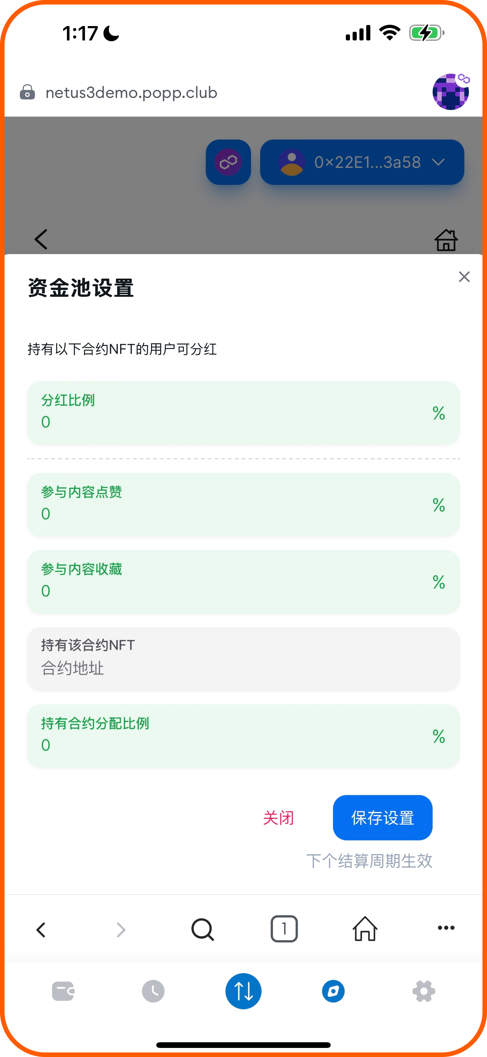
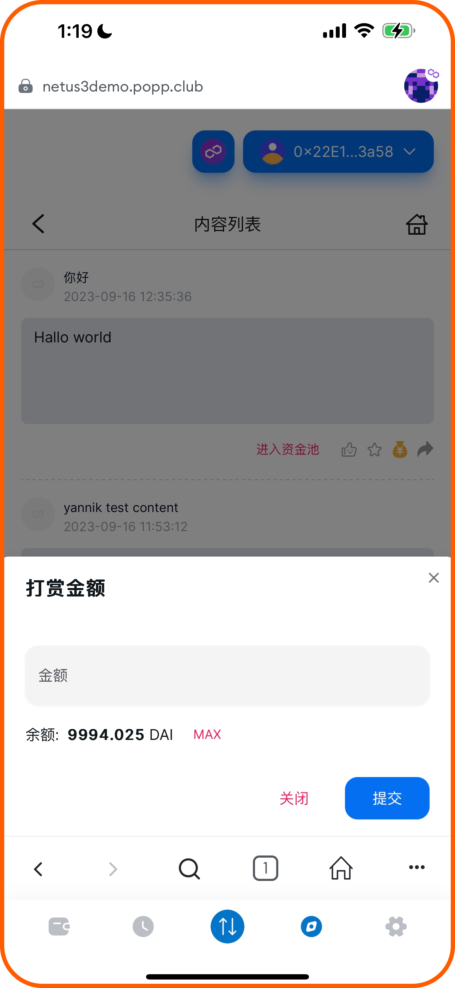
Netus3 演示
CO-CREATION & COMMON PROSPERITY
Netus3demo.PoPP.Club

Slide 11
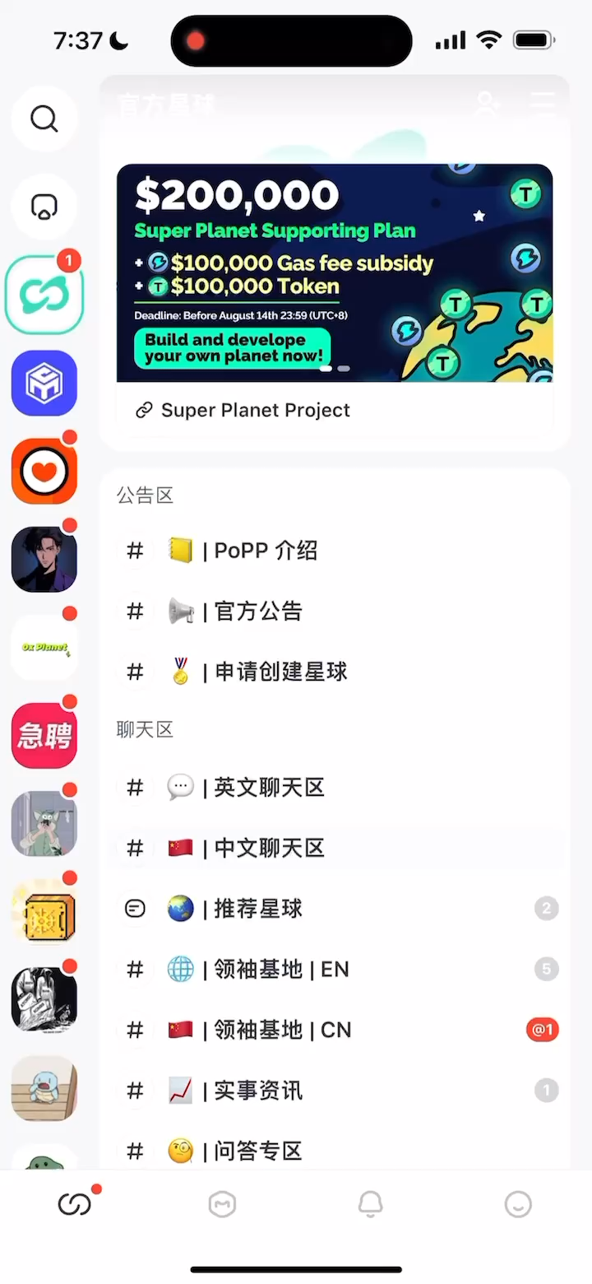
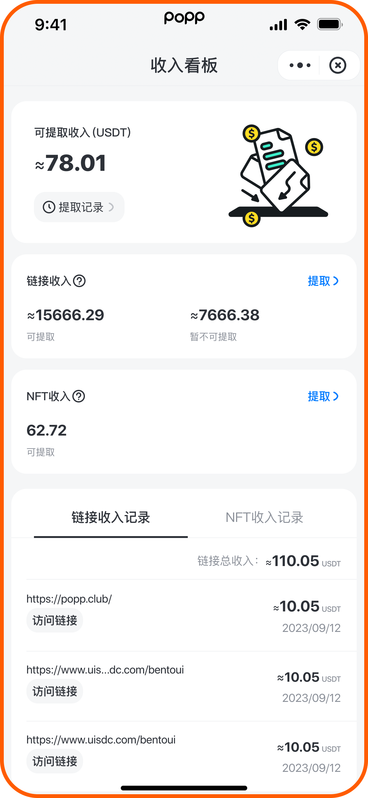
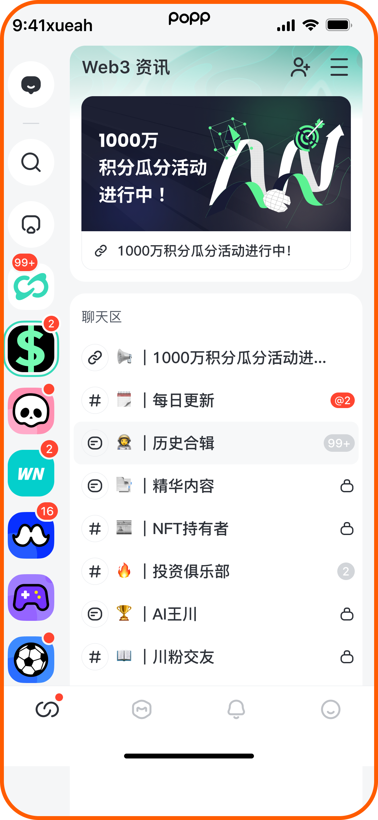
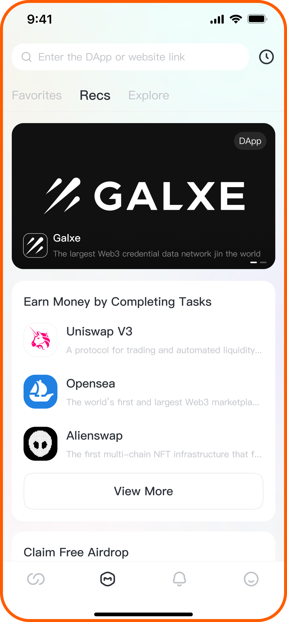
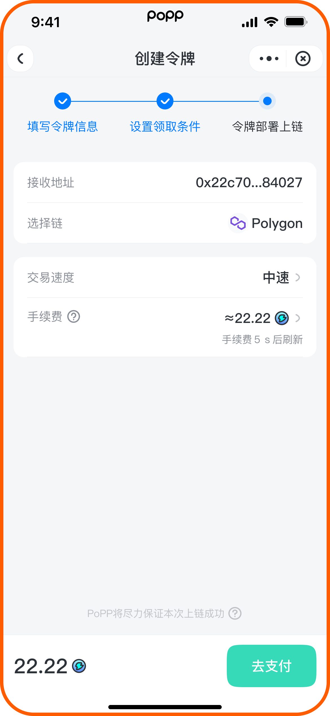
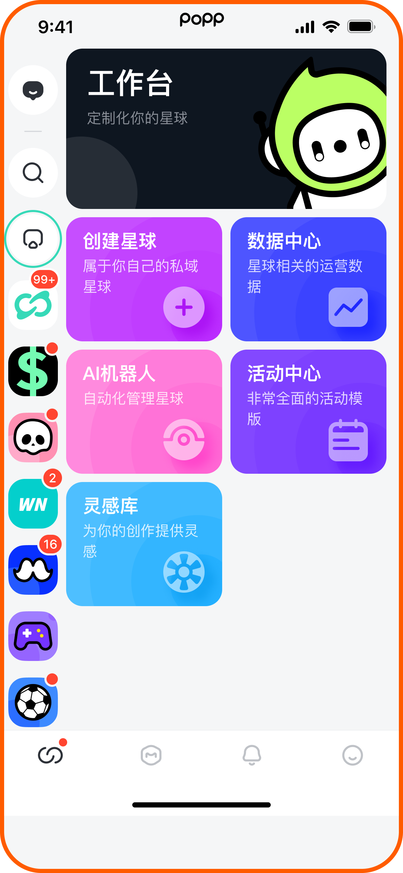
POPP演示
CO-CREATION & COMMON PROSPERITY
PoPP.Club

Slide 12
PoPP 宣言
CO-CREATION & COMMON PROSPERITY
我们无法确定Web3会发生在那里， 但我们能做的，让Web3发生在你我之间 发生在我们构建的应用源码中 停止无聊的技术叙事以及金融诈骗 回归用户需求， 让更多人可以便捷体验到基于Web3和AI技术构建的应用

Slide 13
CO-CREATION & COMMON PROSPERITY
Now ! bulid your PoP Planet ,
Record colorful digital soul forever

Slide 14
























Q & A
CO-CREATION & COMMON PROSPERITY
Tg :PoPPneo3
E-mail :Neo3@PoPP.Club

Slide 15
Another idea, equally important
商业模式
CO-CREATION & COMMON PROSPERITY
围绕优质内容生成和社交互动增长为核心
增值服务,辅助创作工具,NFT发行等收益
协议收益、能量收益、交易滑点
提供接口，定制服务，IP变现等收益

Slide 16
JC-CEO
Yannik-CPO
Sato-COO
国内top前三陌生人社交项目合伙人
参与项目从初创到变现的完整周期
擅长社交、社区运营以及流程和顶级框架设计
具备管理团队经验
多年海外社交产品和设计经验
负责的海外社交产品连续5年利润增长50%，全球垂类领域Top5
丰富的用户体验经验，一年内30日留存从15%提升至40%
从事产品设计管理3年
互联网及加密行业10余年连续创业者
曾领导项目到达市值TOP100
某北美知名社交产品联合创始人
擅长加密经济模型设计，顶层框架设计
有多次完整周期项目经验
同时具备丰富的投资经验和团队管理经验
CO-CREATION & COMMON PROSPERITY
Neo-CTO
John-CFO
Jason-合伙人
从16年开始，从公链、钱包、浏览器、智能合约，到Defi，DAO，GameFi
Web3.0开发，参与了行业全周期各品类数十款产品的研发和运维
参与多个市值TOP100项目的开发
参与多个生态的技术搭建
负责管理参与DEME平台建设的40余名开发者
于所在地担任多个政府和企业项目的技术顾问
担任行业协会理事
多年行业管理、企业管理经验
法务、财务
融资管理
公司架构设计、合规设计
知名大厂市场和商务经验
多个知名项目核心投资人
多年深耕游戏和区块链行业
资本对接，投资关系维护
TEAM

Slide 17



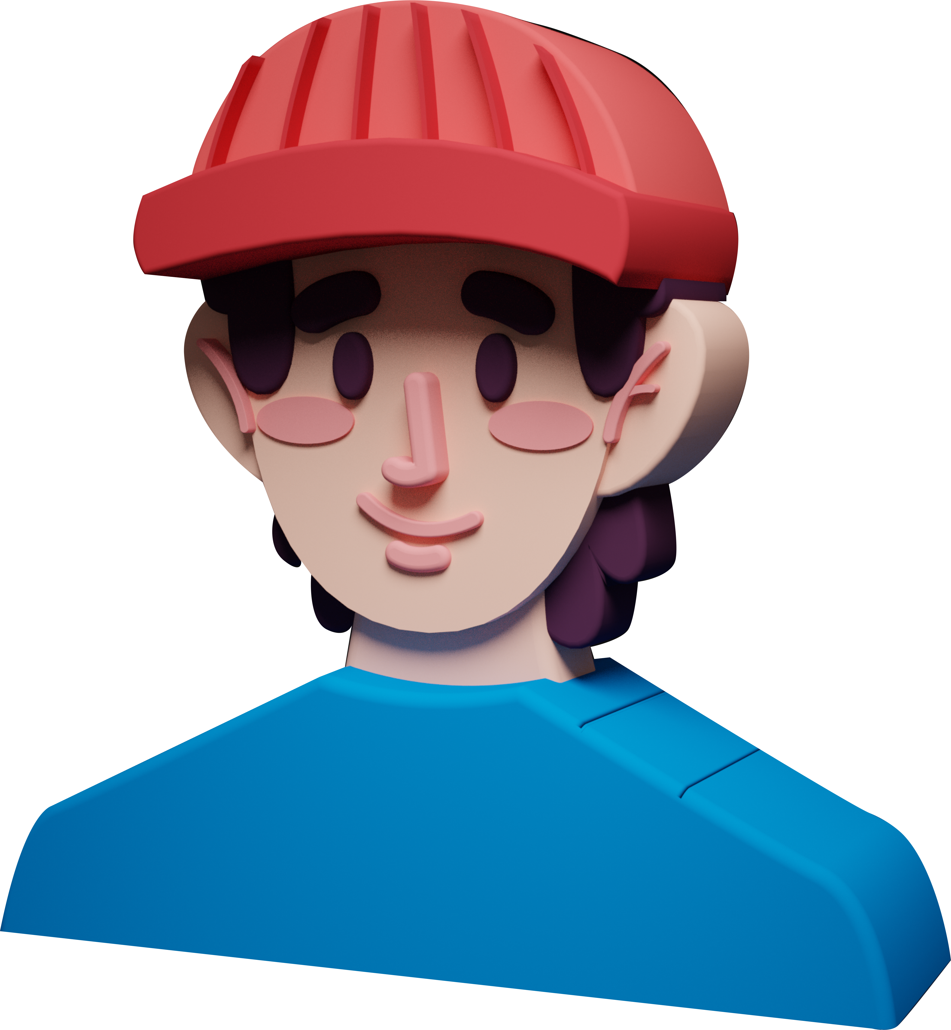

Another idea, equally important
DEMO 核心研发
CO-CREATION & COMMON PROSPERITY
Yannik
产品
KaiKai
前端
Health,Lester
区块链

Slide 18



Another idea, equally important
01 Web2社交产品增长下滑,Web3行业正处于导入期
CO-CREATION & COMMON PROSPERITY
创业时机
05 香港政策利好,大众Web3认知提高
现在是最好的时机
02 国内Web3 KOL无处发声,Web3相关知识杂乱无章、散乱
04 正处于熊市中,可以开始打磨产品,抢占先机
03 头部社交产品被管控,Web3相关群组大量被封,流量分散

